Slide 1
동기화
(synchronization)

Slide 2

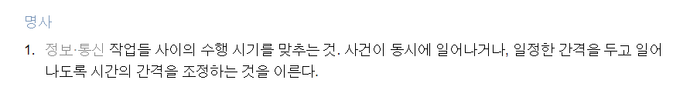
동기화(synchronization)
동기화 정의

Slide 3
동기화(synchronization)
자바에서 동기화란??
멀티 스레드를 사용하는 프로그램에서
동시에 수행하거나 접근하면 안되는
작업과 변수에 대한 통제가 필요할 때
Synchronized키워드를 사용해 동기화를 구현

Slide 4
스레드
(Thread)

Slide 5
스레드(Thread)
병렬처리
세부작업1
1시간
세부작업2
1시간
작업
세부작업3
1시간
4시간
세부작업4
1시간
시간단축

Slide 6
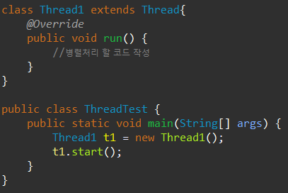
스레드(Thread)
스레드 사용법 : 상속
병렬처리 할 코드 작성
Start메서드로 run실행

Slide 7
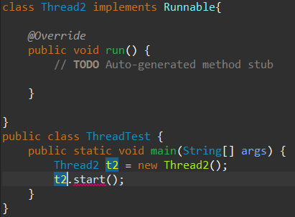
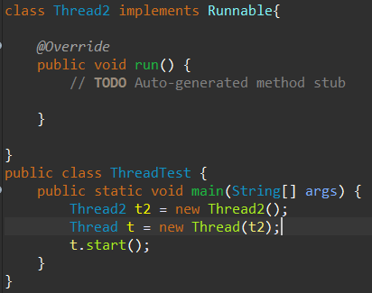
스레드(Thread)
스레드 사용법 : 인터페이스
Thread타입객체에 담아서 사용

Slide 8
스레드(Thread)
스레드를 여러 개 사용하면 짧은 시간에 많은 처리를 할 수 있다.
마냥 좋기만 할까?

Slide 9
스레드(Thread)
스레드 사용법 : 멀티 스레드 문제점
가스비
핸드폰
매달 10일 09시 자동이체
내 계좌
인터넷
기타 자동이체

Slide 10
가스비 2만원 요청
스레드(Thread)
스레드 사용법 : 멀티 스레드 문제점
요청금액 확인
잔고확인
문제발생
확인
내 계좌 : 5만원
송금
핸드폰요금 4만원 요청
변경
계좌 정보 변경

Slide 11
synchronized

Slide 12

synchronized
역할
Synchronized 키워드가 달린 함수나 블록이 실행될 때 다른 스레드가 접근하지 못하도록 lock을 건다.

Slide 13
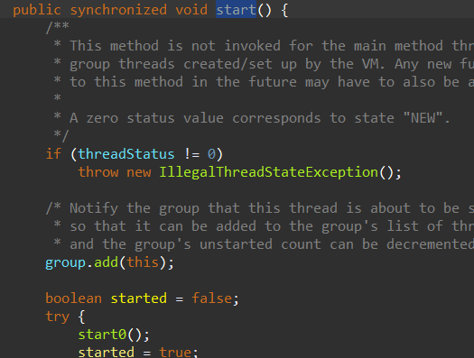
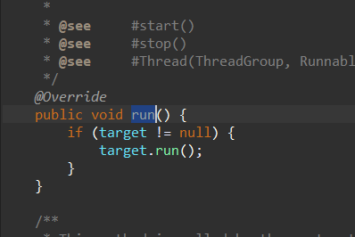
synchronized
start
run

Slide 14
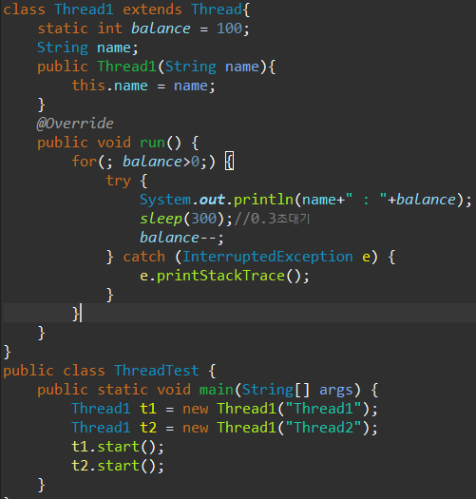
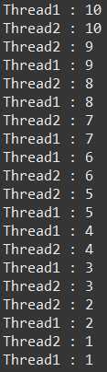
synchronized
Start 를 실행 : 스레드 객체의 상태를 병렬처리가 가능한 상태로 바꾼다.

Slide 15
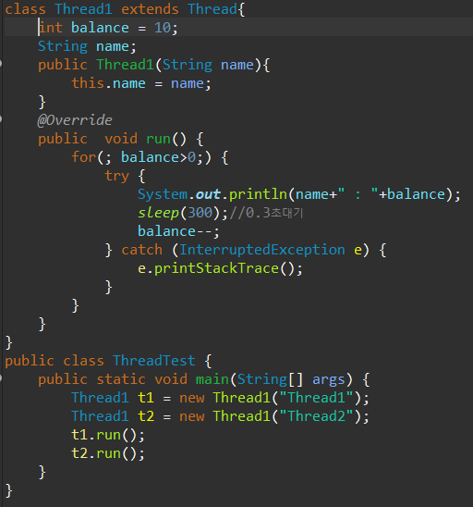
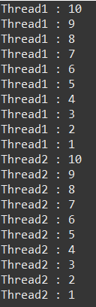
synchronized
Run을 실행 : 단순히 오버라이드 된 메소드를 실행

Slide 16
synchronized
Start에서 synchronized의 역할
Start는 객체를 병렬처리 가능한 상태(New ->Runnable)로 만들고 작업 큐에 집어넣는데, 이런 작업 동안에 상태변화가 되는 것을 막는다.
0 : new
1 : Runnable
2 : Run
3 : wait
4 : destroy
Thread를 큐에 추가한다.

Slide 17
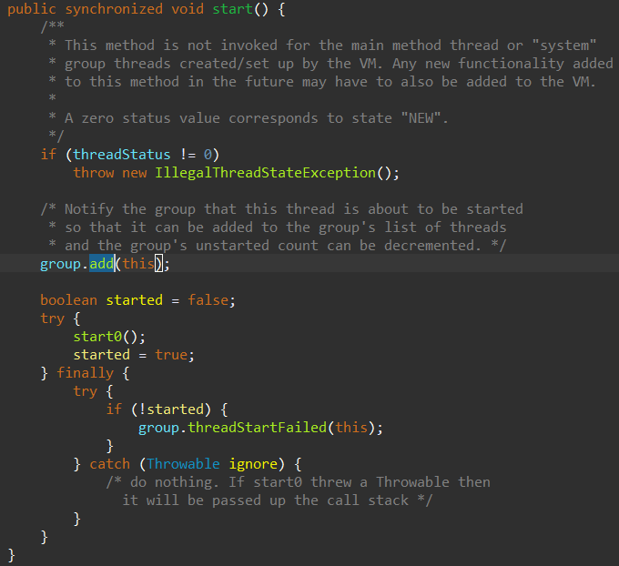
synchronized
키워드 사용법 : 메서드
선언부에 synchronized 키워드를 적어서 구현
메서드 수행이 완료될 때까지 객체의 접근을 막는다.
메서드의 수행시간이 길어진다면 성능에 영향

Slide 18
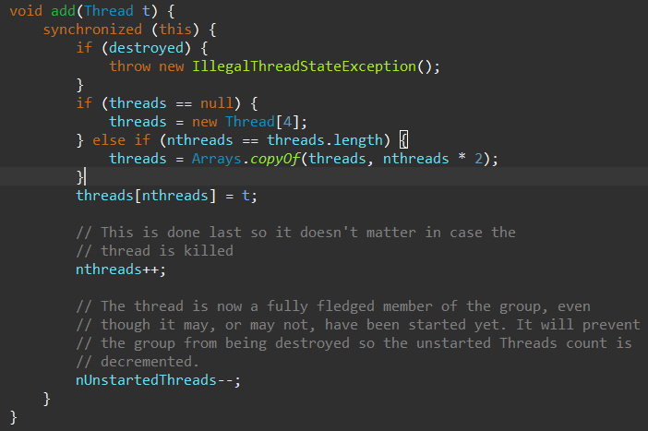
synchronized
키워드 사용법 : 블록
표시된 부분에 동기화가 필요 없는 코드를 작성해
필요한 부분만 lock을 할 수 있도록 한다.

Slide 19
다형성(Polymorphism)
감사합니다.

Slide 20
다형성(Polymorphism)
참조
- https://codingdog.tistory.com/entry/java-thread-start-vs-run-%EC%96%B4%EB%96%A4-%EC%B0%A8%EC%9D%B4%EA%B0%80-%EC%9E%88%EC%9D%84%EA%B9%8C%EC%9A%94
- https://deveric.tistory.com/21
- https://mozi.tistory.com/551?category=987369
- https://tourspace.tistory.com/54
- https://raccoonjy.tistory.com/15
- https://coding-start.tistory.com/68

